Slide 1
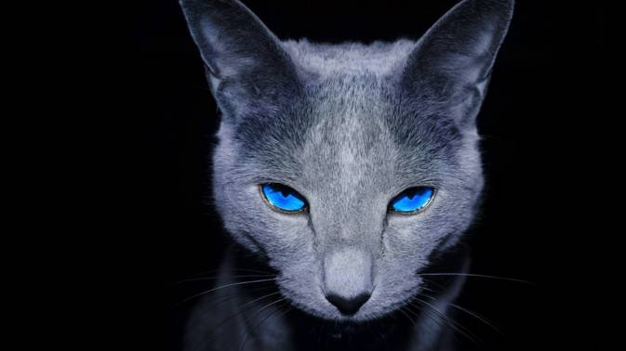

떼껄룩
Take a look
5조 ㅣ 최운학 곽지훈 박동진 변정우 조성식

Slide 2

Index
1. 개요
- 기획의도 및 벤치마킹 타겟
2. 주요 서비스 기획
- 서비스 스토리보드 및 사용
- UI 기술 /UX 디자인 구성안
3. DB 모델링
4. 스케쥴 타임라인

Slide 3
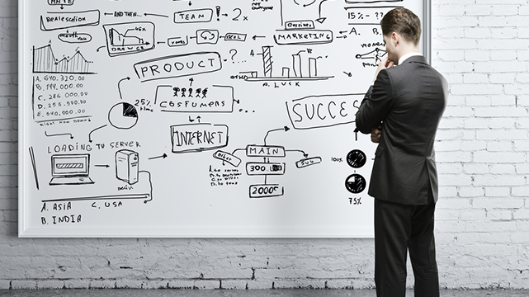
Part 1
기획의도 및 벤치마킹 타겟

Slide 4

기획의도(개발 목적)
벤치마킹한 중고나라 판매자들 중 일부가 무분별한 사거거래를 통해 부당한 이득을 취하는 사례가 빈번히 일어나 다수의 피해자가 발생한 것으로 조사되어 그러한 피해를 개선하고자 한다.

Slide 5

벤치마킹 타겟
중고나라의 BM을 벤치마킹.
아이템매니아의 거래시스템을 벤치마킹.

Slide 6

Part 2
주요 서비스 기획

Slide 7
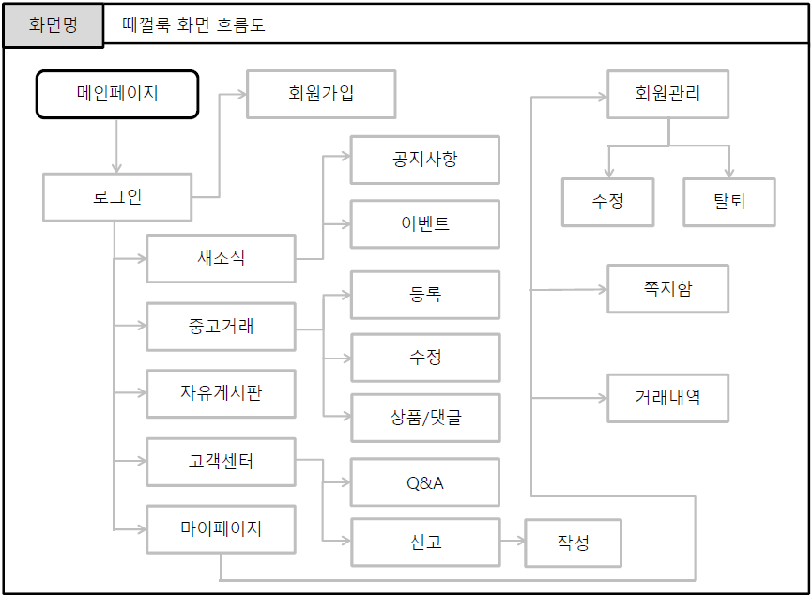
웹 서비스 흐름도

Slide 8
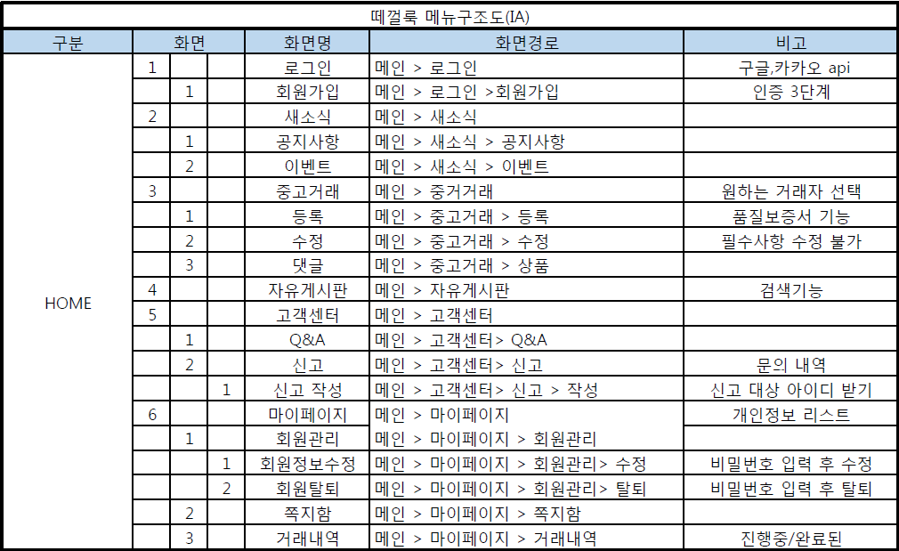
메뉴 구조도(IA)

Slide 9
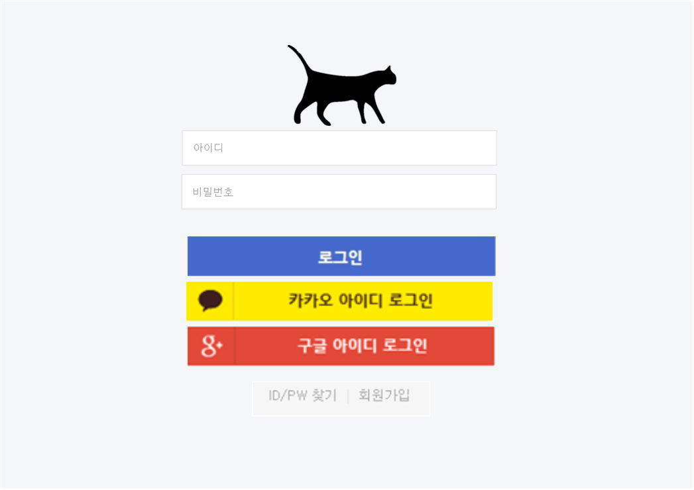
스토리 보드 (로그인)

Slide 10
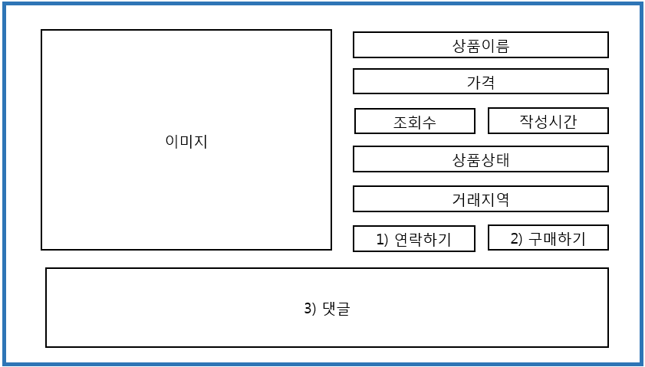
스토리 보드 (상품)

Slide 11
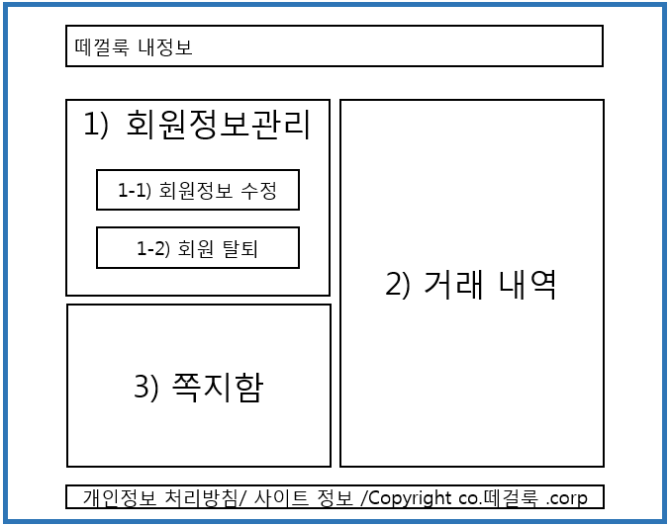
스토리 보드 (마이페이지)

Slide 12








주요 사용기술(예상)
<언어>
JAVA / JSP / JavaScript / HTML / CSS
50
<IDE>
Eclipse IDE 2018.09 (4.9.0)
<프레임워크>
jQuery 3.3.1

Slide 13
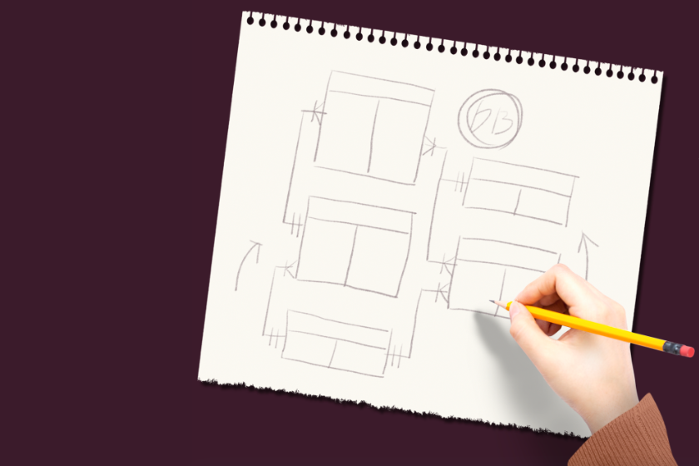
Part 3
DB 모델링 구상안

Slide 14
논리적 모델링

Slide 15
물리적 모델링

Slide 16
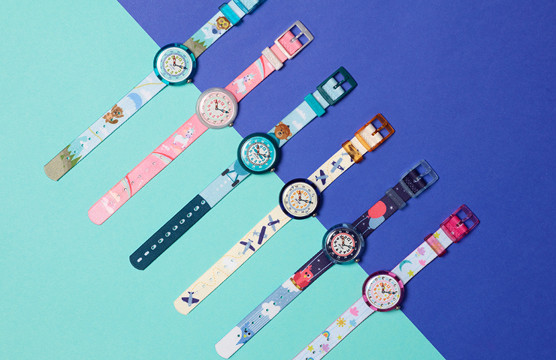
Part 4
개발 스케줄링

Slide 17
스케줄 타임라인
기획 / 설계
디버깅 / 리팩토링
JAVA / JSP / Servlet을 활용한 웹페이지 코딩
HTML / CSS / JavaScript 를 활용한 화면 디자인
최종발표

